Slide 1
第7课｜我晚上六点半下班 Lesson 7
读课题，说说你认识哪些词。
HSK教程
学完本课，我会
第一册
1
听懂并描述时间
第7课
2
用“吧／呢”建议或确认
我晚上六点半下班
3
掌握时间词、副词的位置
几点｜吧
呢｜时间状语
HSK 1 · 第7课 | 01
Notes:
【课时定位】第1课时｜导入
【本页目标】说出本课三项学习任务。
【建议用时】3分钟。
【教学顺序】读课题→读目标→说已知词。
【教师动作/话术】逐项目标追问；不提前讲规则。
【学生任务】读课题，说已知词。
【常见问题】只读课题→指目标词→学生复述。
【答案/检查标准】能说出至少三项核心任务，并指出还不熟的一项。
【教材来源】印P.45/PDF59；教材目标：能听懂并描述事情发生的时间；掌握语气助词“吧”表达建议、商量等的用法；掌握语气助词“呢”表达确认事实的用法；掌握副词、时间词作状语的位置。

Slide 2
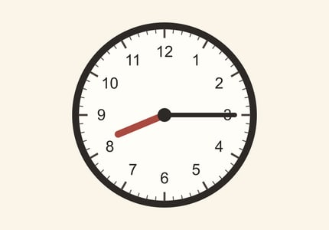
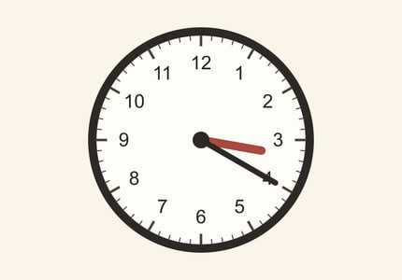
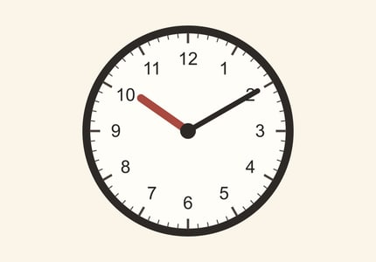
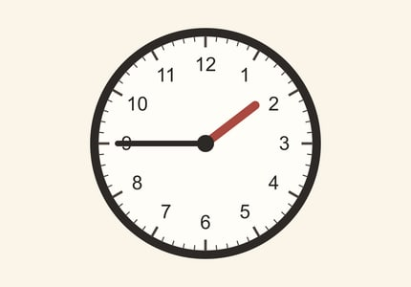
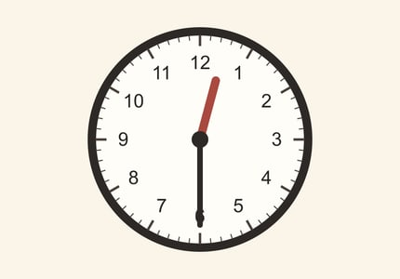
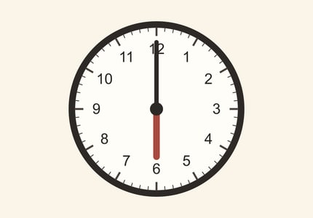
看图热身 Warm-up
看图选词，把字母写在图片旁。
1
2
3
_______
_______
_______
4
5
6
_______
_______
_______
词语：A 8:15 B 15:20 C 10:10 D 13:45 E 12:30 F 18:00
HSK 1 · 第7课 | 02
Notes:
【课时定位】第1课时｜看图热身
【本页目标】学生能把6个词与图片对应。
【建议用时】4分钟；时间不足时保留学生产出与检查。
【教学顺序】独立匹配→同桌核对→全班读词。
【教师动作/话术】要求只写字母；核对时用“1是A”逐项报。
【学生任务】看图选词，把字母写在图片旁。
【常见问题】字母与图片错配→先说图片内容→回到词库找字母→学生重新配对。
【答案/检查标准】1-C 10:10；2-E 12:30；3-D 13:45；4-B 15:20；5-F 18:00；6-A 8:15
【教材来源】教材印刷P.45（PDF第59页）。

Slide 3
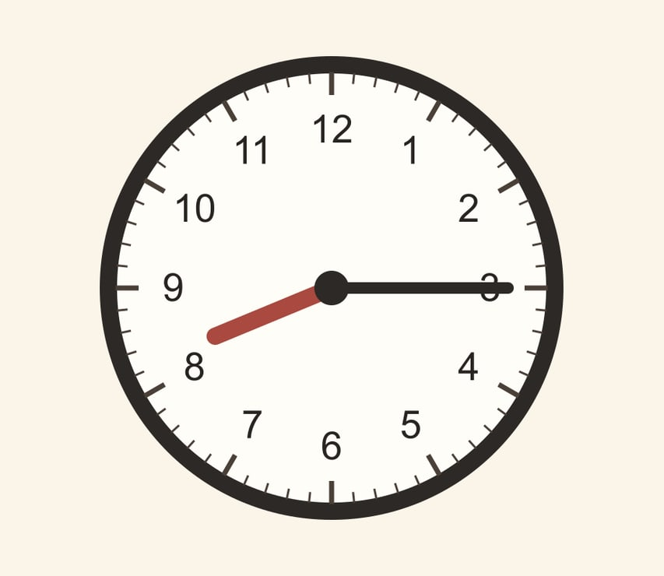
课文1｜核心词语 Key Words
跟读本组词语，再任选一个说短句。
xiànzài
diǎn
现在
点
now
o’clock
zǎoshang
shàngwǔ
早上
上午
early morning
morning
补充词：分 fēn
HSK 1 · 第7课 | 03
Notes:
【课时定位】第1课时｜课文一词语
【本页目标】学生能认读本组教材词语并在句中使用。
【建议用时】4分钟；时间不足时保留学生产出与检查。
【教学顺序】听教师读→带拼音跟读→选词→说短句。
【教师动作/话术】每词领读两遍；随后指汉字，请学生说一个短句。
【学生任务】跟读本组词语，再任选一个说短句。
【常见问题】声调不准或只读不说句→给首音和句头→学生重读并补成短句。
【答案/检查标准】现在 xiànzài；点 diǎn；早上 zǎoshang；上午 shàngwǔ；分 fēn；检查读音，并用其中一词说完整短句。
【教材来源】教材印刷P.46（PDF第60页）。

Slide 4
课文1｜听力 Listening
听两遍，记录三项关键信息。
证据题
现在几点：________________
1
证据题
白家月几点有课：________________
2
证据题
她们几点见：________________
3
HSK 1 · 第7课 | 04
Notes:
【课时定位】第1课时｜课文1听力
【本页目标】学生能听出三项关键信息，并用完整句核对。
【建议用时】5分钟；听两遍后立即同伴核对。
【教学顺序】看题预测→第一遍只听→停5秒→第二遍记录→同伴核对→完整句回答。
【教师动作/话术】教材音频7-1未嵌入。教师朗读两遍：第一遍自然语速完整朗读，全文后停5秒；第二遍逐句朗读，每句后停2秒。朗读稿：
场景：白家月和安妮在打电话。
白家月：现在几点？
安妮：早上八点四十。
白家月：我上午十点十分有课。
安妮：好的，我们下午两点见吧。
【学生任务】听两遍，记录三项关键信息。
【常见问题】只记零散词→重读对应关键句→补成完整答案。
【答案/检查标准】1.完整答案是“现在是早上八点四十。”；证据：“白家月：现在几点？；安妮：早上八点四十。”；2.完整答案是“白家月上午十点十分有课。”；证据：“白家月：我上午十点十分有课。”；3.完整答案是“她们下午两点见。”；证据：“安妮：好的，我们下午两点见吧。”；可接受同义完整句，关键信息须一致。
【教材来源】教材印刷P.46（PDF第60页），课文1；3题均为教师设计的课文证据题；实际音频状态：未嵌入，使用教师朗读。

Slide 5
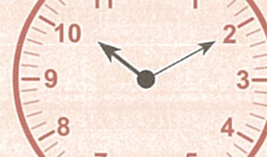
课文1｜跟读 Read Aloud
核对人物和顺序，再交换角色朗读。
白家月
Xiànzài jǐ diǎn?
现在几点？
安妮
Zǎoshang bā diǎn sìshí.
早上八点四十。
白家月
Wǒ shàngwǔ shí diǎn shí fēn yǒu kè.
我上午十点十分有课。
安妮
Hǎo de, wǒmen xiàwǔ liǎng diǎn jiàn ba.
好的，我们下午两点见吧。
HSK 1 · 第7课 | 05
Notes:
【课时定位】第1课时｜课文一跟读
【本页目标】学生能按人物和顺序朗读课文一。
【建议用时】5分钟；时间不足时保留学生产出与检查。
【教学顺序】默读→跟读→分角色→替换一处信息。
【教师动作/话术】逐轮指人物，先齐读再两人读。
【学生任务】核对人物和顺序，再交换角色朗读。
【常见问题】人物或轮次混乱→指人物和顺序→学生从上一轮重新分角色朗读。
【答案/检查标准】按4轮原顺序分角色朗读；人物、轮次、汉字和拼音准确，不漏轮、不串角色。
【教材来源】教材印刷P.46（PDF第60页）。

Slide 6
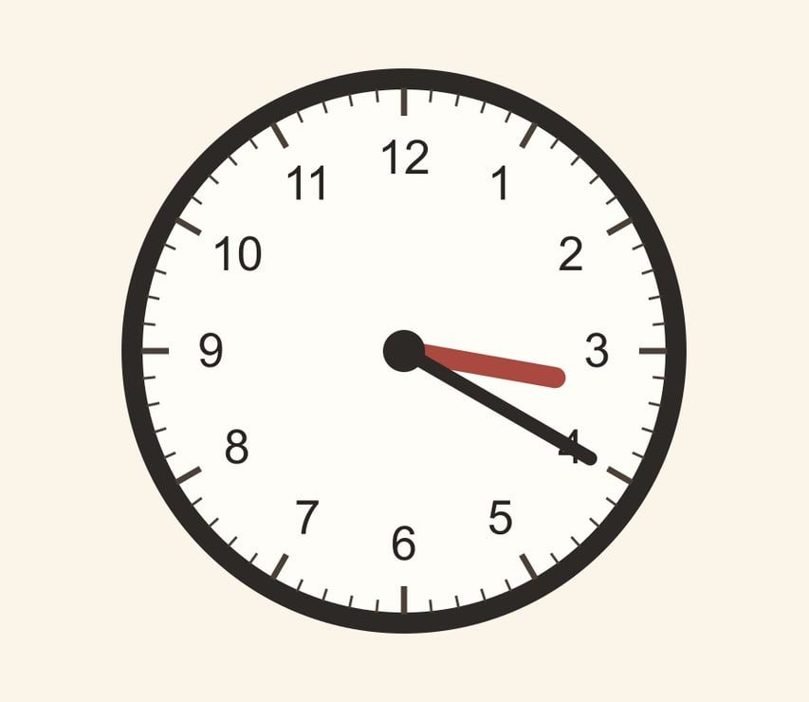
课文1｜核心词语 Key Words
跟读本组词语，再任选一个说短句。
kè
xiàwǔ
课
下午
class
afternoon
jiàn
ba
见
吧
meet
modal particle
读一读：课｜下午｜见｜吧
HSK 1 · 第7课 | 06
Notes:
【课时定位】第1课时｜课文一词语复现
【本页目标】学生能认读本组教材词语并在句中使用。
【建议用时】5分钟；时间不足时保留学生产出与检查。
【教学顺序】听教师读→带拼音跟读→选词→说短句。
【教师动作/话术】每词领读两遍；随后指汉字，请学生说一个短句。
【学生任务】跟读本组词语，再任选一个说短句。
【常见问题】声调不准或只读不说句→给首音和句头→学生重读并补成短句。
【答案/检查标准】课 kè；下午 xiàwǔ；见 jiàn；吧 ba；检查读音，并用其中一词说完整短句。
【教材来源】教材印刷P.46（PDF第60页）。

Slide 7
时间表达与语气助词“吧” Grammar
观察三组句子，说出共同规则。
形式
例句
点／分／零
9:00九点｜20:00二十点
15:40十五点四十分
→
上午／中午／下午／晚上
上午｜中午十二点｜下午两点半
21:10晚上九点十分｜22:05二十二点零五分
→
句末＋吧
我们下午三点见吧。
→
HSK 1 · 第7课 | 07
Notes:
【课时定位】第1课时｜语言点一
【本页目标】学生能理解并使用时间表达与语气助词“吧”。
【建议用时】4分钟；时间不足时保留学生产出与检查。
【教学顺序】读例句→圈形式→归纳→替换。
【教师动作/话术】先让学生找相同部分，再用一句话确认规则。
【学生任务】观察三组句子，说出共同规则。
【常见问题】只背形式不会替换→圈固定结构、给一个新词→学生完成新句。
【答案/检查标准】整点用“点”；十分保留“分”；不足十分加“零”；上午、中午、下午、晚上放在钟点前。“吧”读轻声，放在句末表示建议、劝告或商量。
【教材来源】教材印刷P.47（PDF第61页）、教材印刷P.48（PDF第62页）。

Slide 8
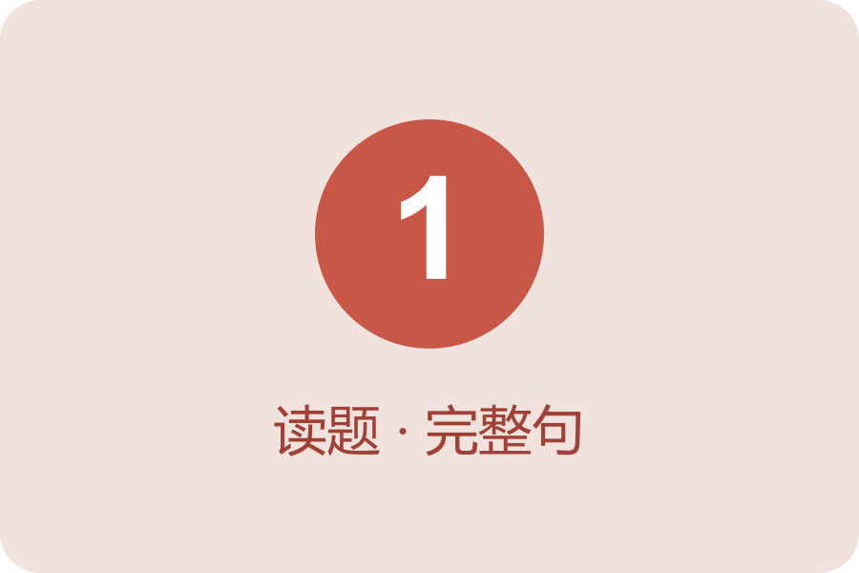
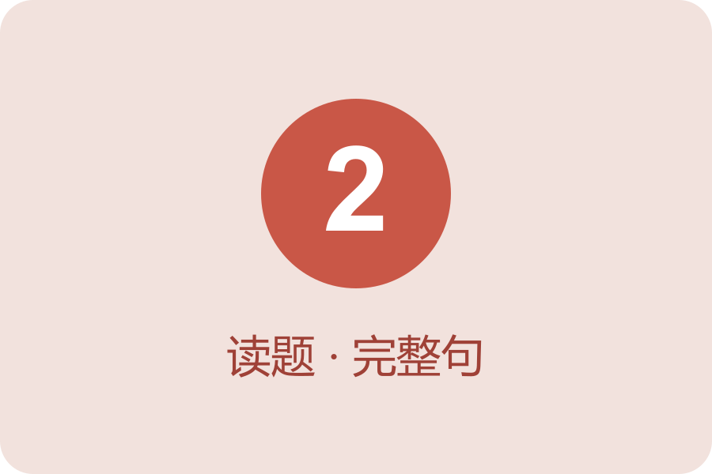
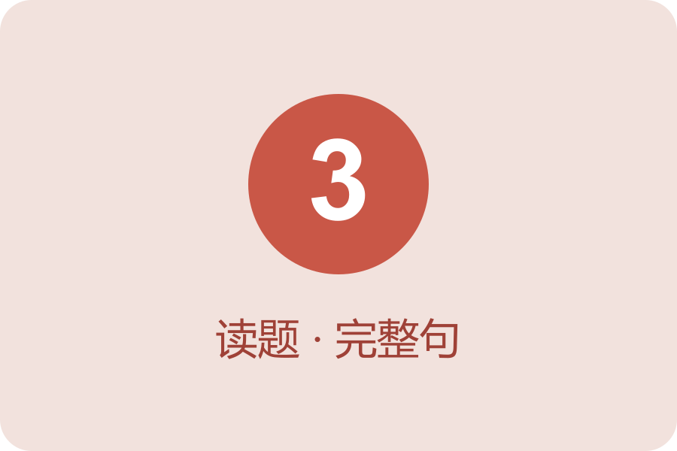
控制练习 Controlled Practice
朗读三组教材对话，圈出句末的“吧”。
A：我们下午三点见吧。
B：好的。
A：你去超市买吧。
B：超市没有。
A：我们去西安饭店
吃晚饭吧。
B：好的。
圈出：____
圈出：____
圈出：____
HSK 1 · 第7课 | 08
Notes:
【课时定位】第1课时｜语言点一控制练习
【本页目标】学生能完整朗读教材三组“吧”对话并识别其句末位置。
【建议用时】5分钟；时间不足时保留学生产出与检查。
【教学顺序】独立准备→同桌问答→抽查。
【教师动作/话术】只给词头，不直接报答案。
【学生任务】朗读三组教材对话，圈出句末的“吧”。
【常见问题】只说词不说句→指问题中的句架→学生用完整句重答。
【答案/检查标准】1.A：我们下午三点见吧。B：好的。；2.A：你去超市买吧。B：超市没有。；3.A：我们去西安饭店
吃晚饭吧。B：好的。
【教材来源】教材印刷P.48（PDF第62页）；教材印刷P.48（PDF62）三组“吧”对话朗读练习。

Slide 9
真实问答 Pair Task
两人交换信息，记录一条真实结果。
A问
B答
现在几点？我们几点见？
现在________。
我们________见吧。
→
记录：记录见面时间。
HSK 1 · 第7课 | 09
Notes:
【课时定位】第1课时｜课文一真实任务
【本页目标】学生能用课文一功能完成信息交换。
【建议用时】5分钟；时间不足时保留学生产出与检查。
【教学顺序】A问→B答→记录→换角色→汇报。
【教师动作/话术】先示范一轮，再要求离开课文看同伴说。
【学生任务】两人交换信息，记录一条真实结果。
【常见问题】提问与回答不对应→回指A问关键词→B重新回答并核对记录。
【答案/检查标准】提问可接受：现在几点？我们几点见？；回答可接受：现在________。我们________见吧。；记录要求：记录见面时间。
【教材来源】教材印刷P.46（PDF第60页）；教师设计补充；依据本课课文、语言点与教材练习。

Slide 10
课文1｜出口条 Exit Ticket
写下三个答案，再读出一题。
独立完成
1. 现在几点？
________________________
2. 白家月几点有课？
________________________
3. 她们几点见？
________________________
本课关键词：几点｜吧｜呢｜时间状语
HSK 1 · 第7课 | 10
Notes:
【课时定位】第1课时｜第一课时出口
【本页目标】检查课文一词语、听读和语言点。
【建议用时】5分钟；时间不足时保留学生产出与检查。
【教学顺序】独立写→同桌读→教师抽查。
【教师动作/话术】按三题快速抽查；错题要求当场重说。
【学生任务】写下三个答案，再读出一题。
【常见问题】只写不读或漏题→圈出未完成题→学生补写并读出一题。
【答案/检查标准】1.现在是早上八点四十。；2.白家月上午十点十分有课。；3.她们下午两点见。；开放题同义且含目标结构即可。
【教材来源】教材印刷P.46（PDF第60页）；教师设计补充；依据本课课文、语言点与教材练习。

Slide 11
快速复习 Retrieval
合上课本，回答三个复习问题。
课文一
课文一发生在哪儿？
用了哪个重点句型？
说出一条关键信息。
说场景
说句型
说信息
→
HSK 1 · 第7课 | 11
Notes:
【课时定位】第2课时｜第二课时检索
【本页目标】学生能无提示复现课文一重点。
【建议用时】3分钟；时间不足时保留学生产出与检查。
【教学顺序】独立回忆→同桌互检→口头复现。
【教师动作/话术】先等待5秒，不立即给词。
【学生任务】合上课本，回答三个复习问题。
【常见问题】立即翻书找答案→先等待5秒并给词头→学生口头复现后再核对。
【答案/检查标准】能说出课文一场景、一个句型和一条关键信息。
【教材来源】教材印刷P.49（PDF第63页）；教师设计补充；依据本课课文、语言点与教材练习。

Slide 12
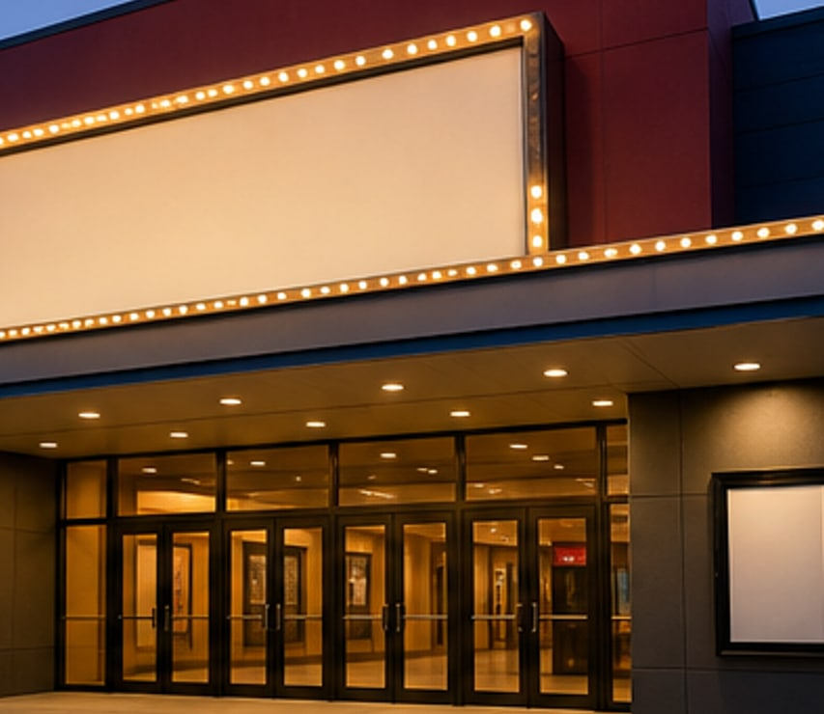
课文2｜核心词语 Key Words
跟读本组词语，再任选一个说短句。
diànyǐngyuàn
kàn
电影院
看
cinema
watch
diànyǐng
shì
电影
事
movie
matter
读一读：电影院｜看｜电影｜事
HSK 1 · 第7课 | 12
Notes:
【课时定位】第2课时｜课文二词语
【本页目标】学生能认读本组教材词语并在句中使用。
【建议用时】4分钟；时间不足时保留学生产出与检查。
【教学顺序】听教师读→带拼音跟读→选词→说短句。
【教师动作/话术】每词领读两遍；随后指汉字，请学生说一个短句。
【学生任务】跟读本组词语，再任选一个说短句。
【常见问题】声调不准或只读不说句→给首音和句头→学生重读并补成短句。
【答案/检查标准】电影院 diànyǐngyuàn；看 kàn；电影 diànyǐng；事 shì；检查读音，并用其中一词说完整短句。
【教材来源】教材印刷P.49（PDF第63页）。

Slide 13
课文2｜听力 Listening
听两遍，记录三项关键信息。
选择题
李文下午想去（ ）。
A 超市 B 看电影 C 西安饭店
1
选择题
白家月明天下午还（ ）。
A 上课 B 有事 C 去超市
2
证据题
白家月明天几点下课：________________
3
HSK 1 · 第7课 | 13
Notes:
【课时定位】第2课时｜课文2听力
【本页目标】学生能听出三项关键信息，并用完整句核对。
【建议用时】4分钟；听两遍后立即同伴核对。
【教学顺序】看题预测→第一遍只听→停5秒→第二遍记录→同伴核对→完整句回答。
【教师动作/话术】教材音频7-3未嵌入。教师朗读两遍：第一遍自然语速完整朗读，全文后停5秒；第二遍逐句朗读，每句后停2秒。朗读稿：
场景：李文在校园里遇到白家月。
李文：下午我想去电影院看电影，你去吗？
白家月：我不想去，下午还有事。
李文：好的。明天呢？
白家月：我明天下午两点还上课呢，四点半下课。
【学生任务】听两遍，记录三项关键信息。
【常见问题】只记零散词→重读对应关键句→补成完整答案。
【答案/检查标准】1.完整答案是“李文下午想去看电影。”；证据：“李文：下午我想去电影院看电影，你去吗？”；2.完整答案是“白家月明天下午还上课。”；证据：“白家月：我明天下午两点还上课呢，四点半下课。”；3.完整答案是“白家月明天下午四点半下课。”；证据：“白家月：我明天下午两点还上课呢，四点半下课。”；可接受同义完整句，关键信息须一致。
【教材来源】教材印刷P.48（PDF第62页）、教材印刷P.49（PDF第63页），课文2；其中2题为教材选择题，1题为教师设计的课文证据题；实际音频状态：未嵌入，使用教师朗读。

Slide 14
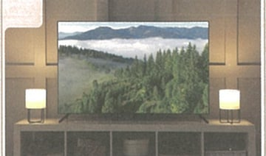
课文2｜跟读 Read Aloud
核对人物和顺序，再交换角色朗读。
李文
Xiàwǔ wǒ xiǎng qù diànyǐngyuàn kàn diànyǐng, nǐ qù ma?
下午我想去电影院看电影，你去吗？
白家月
Wǒ bù xiǎng qù, xiàwǔ hái yǒu shì.
我不想去，下午还有事。
李文
Hǎo de. Míngtiān ne?
好的。明天呢？
白家月
Wǒ míngtiān xiàwǔ liǎng diǎn hái shàngkè ne, sì diǎn bàn xiàkè.
我明天下午两点还上课呢，四点半下课。
HSK 1 · 第7课 | 14
Notes:
【课时定位】第2课时｜课文二跟读
【本页目标】学生能按人物和顺序朗读课文二。
【建议用时】5分钟；时间不足时保留学生产出与检查。
【教学顺序】默读→跟读→分角色→替换。
【教师动作/话术】逐轮指人物；长句先分段读，再连起来读。
【学生任务】核对人物和顺序，再交换角色朗读。
【常见问题】人物或轮次混乱→指人物和顺序→学生从上一轮重新分角色朗读。
【答案/检查标准】按4轮原顺序分角色朗读；人物、轮次、汉字和拼音准确，不漏轮、不串角色。
【教材来源】教材印刷P.49（PDF第63页）。

Slide 15

课文2｜核心词语 Key Words
跟读本组词语，再任选一个说短句。
shàngkè
ne
上课
呢
attend class
modal particle
bàn
xiàkè
半
下课
half
finish class
读一读：上课｜呢｜半｜下课
HSK 1 · 第7课 | 15
Notes:
【课时定位】第2课时｜课文二词语复现
【本页目标】学生能认读本组教材词语并在句中使用。
【建议用时】5分钟；时间不足时保留学生产出与检查。
【教学顺序】听教师读→带拼音跟读→选词→说短句。
【教师动作/话术】每词领读两遍；随后指汉字，请学生说一个短句。
【学生任务】跟读本组词语，再任选一个说短句。
【常见问题】声调不准或只读不说句→给首音和句头→学生重读并补成短句。
【答案/检查标准】上课 shàngkè；呢 ne；半 bàn；下课 xiàkè；检查读音，并用其中一词说完整短句。
【教材来源】教材印刷P.49（PDF第63页）。

Slide 16
副词、时间词作状语的位置 Grammar
读三组句型，再替换关键信息。
副词＋动词
→
我不想去。
副词＋形容词
→
妹妹很高兴。
时间词＋动词
→
她上午十点半上课。
副词、时间词语作状语时，一般放在动词或形容词前。
HSK 1 · 第7课 | 16
Notes:
【课时定位】第2课时｜语言点二
【本页目标】学生能使用副词、时间词作状语的位置。
【建议用时】5分钟；时间不足时保留学生产出与检查。
【教学顺序】读形式→读例句→替换→对比。
【教师动作/话术】用手势标出固定位置，避免长篇术语解释。
【学生任务】读三组句型，再替换关键信息。
【常见问题】只背形式不会替换→标出固定位置、给一个新词→学生完成新句。
【答案/检查标准】副词、时间词语作状语时，一般放在动词或形容词前。
【教材来源】教材印刷P.49（PDF第63页）、教材印刷P.50（PDF第64页）。

Slide 17
控制练习 Controlled Practice
读问题，用完整句回答。
A：我们（ ）点见？
B：
我们下午（ ）见吧。
A：你上午去上课，是吗？
B：对，我（ ）有课。
A：我们（ ）去超市吧。
B：
对不起，我（ ）有课。
答：________________
答：________________
答：________________
HSK 1 · 第7课 | 17
Notes:
【课时定位】第2课时｜语言点二控制练习
【本页目标】学生能用目标句式完成三组问答。
【建议用时】4分钟；时间不足时保留学生产出与检查。
【教学顺序】准备→问答→换角色→抽查。
【教师动作/话术】只用问题关键词追问，让学生自改。
【学生任务】读问题，用完整句回答。
【常见问题】只说词不说句→指问题中的句架→学生用完整句重答。
【答案/检查标准】1.A：我们几点见？B：我们下午三点见吧。；2.B：对，我上午有课。；3.A：我们下午去超市吧。B：对不起，我下午有课。
【教材来源】教材印刷P.50（PDF第64页）；教师设计补充；依据本课课文、语言点与教材练习。

Slide 18
真实问答 Pair Task
两人问答并记录两项真实信息。
A问
B答
你明天下午有事吗？几点下课？
我________呢，
________下课。
→
记录：记录同伴的安排。
HSK 1 · 第7课 | 18
Notes:
【课时定位】第2课时｜课文二真实任务
【本页目标】学生能在真实问答中使用本页目标句型。
【建议用时】5分钟；时间不足时保留学生产出与检查。
【教学顺序】A问→B答→记录→换角色→汇报。
【教师动作/话术】检查提问和回答是否对应。
【学生任务】两人问答并记录两项真实信息。
【常见问题】提问与回答不对应→回指A问关键词→B重新回答并核对记录。
【答案/检查标准】提问可接受：你明天下午有事吗？几点下课？；回答可接受：我________呢，________下课。；记录要求：记录同伴的安排。
【教材来源】教材印刷P.49（PDF第63页）；教师设计补充；依据本课课文、语言点与教材练习。

Slide 19
信息调查 Class Survey
采访3人，记录答案，再汇报一人。
名字
午饭
休息
下课／下班
1. __________
________________
________________
________________
2. __________
________________
________________
________________
3. __________
________________
________________
________________
汇报：________在________吃午饭，
________休息，________下课／下班。
HSK 1 · 第7课 | 19
Notes:
【课时定位】第2课时｜第二课时信息差
【本页目标】学生能采访3人并汇报一人。
【建议用时】5分钟；时间不足时保留学生产出与检查。
【教学顺序】独立写问题→采访→记录→汇报。
【教师动作/话术】要求走动采访；只核对语言，不替学生决定答案。
【学生任务】采访3人，记录答案，再汇报一人。
【常见问题】记录与同伴回答不一致→让同伴再说一次→学生当场改正记录。
【答案/检查标准】三行记录完整；汇报与记录一致。
【教材来源】教材印刷P.49（PDF第63页）；教师设计补充；依据本课课文、语言点与教材练习。

Slide 20
课文2｜出口条 Exit Ticket
写下三个答案，再读出一题。
独立完成
1. 李文下午想去（ ）。
A 超市 B 看电影 C 西安饭店
________________________
2. 我不想去怎么说？
________________________
3. 用本课句型说一条真实信息。
________________________
本课关键词：几点｜吧｜呢｜时间状语
HSK 1 · 第7课 | 20
Notes:
【课时定位】第2课时｜第二课时出口
【本页目标】检查课文二词语、理解与语言点。
【建议用时】5分钟；时间不足时保留学生产出与检查。
【教学顺序】独立写→同桌读→教师抽查。
【教师动作/话术】抽查弱项并要求完整重说。
【学生任务】写下三个答案，再读出一题。
【常见问题】只写不读或漏题→圈出未完成题→学生补写并读出一题。
【答案/检查标准】1.李文下午想去看电影。；2.我不想去。；3.现在是八点十五分。；开放题同义且含目标结构即可。
【教材来源】教材印刷P.49（PDF第63页）；教师设计补充；依据本课课文、语言点与教材练习。

Slide 21
快速复习 Retrieval
说出两个旧句，再预测课文三。
课文一、二
用语言点一说一句。
用语言点二说一句。
预测课文三的场景。
复现两句
预测课文三
→
HSK 1 · 第7课 | 21
Notes:
【课时定位】第3课时｜第三课时检索
【本页目标】学生能复现前两课时并预测课文三。
【建议用时】3分钟；时间不足时保留学生产出与检查。
【教学顺序】回忆→同桌核对→看标题预测。
【教师动作/话术】先让学生说，再用关键词补足。
【学生任务】说出两个旧句，再预测课文三。
【常见问题】立即翻书找答案→先等待5秒并给词头→学生口头复现后再核对。
【答案/检查标准】至少说出两个旧句和一个合理预测。
【教材来源】教材印刷P.51（PDF第65页）；教师设计补充；依据本课课文、语言点与教材练习。

Slide 22
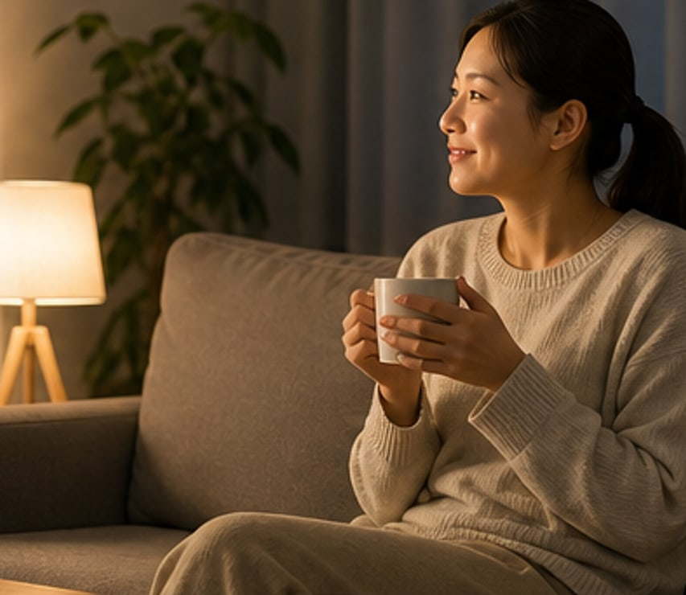
课文3｜核心词语 Key Words
跟读本组词语，再任选一个说短句。
zài
jiā
在
家
at
home
lǐ
wǎnshang
里
晚上
inside
evening
补充词：医院 yīyuàn
HSK 1 · 第7课 | 22
Notes:
【课时定位】第3课时｜课文三词语
【本页目标】学生能认读本组教材词语并在句中使用。
【建议用时】4分钟；时间不足时保留学生产出与检查。
【教学顺序】听教师读→带拼音跟读→选词→说短句。
【教师动作/话术】每词领读两遍；随后指汉字，请学生说一个短句。
【学生任务】跟读本组词语，再任选一个说短句。
【常见问题】声调不准或只读不说句→给首音和句头→学生重读并补成短句。
【答案/检查标准】在 zài；家 jiā；里 lǐ；晚上 wǎnshang；医院 yīyuàn；检查读音，并用其中一词说完整短句。
【教材来源】教材印刷P.51（PDF第65页）。

Slide 23
课文3｜听力 Listening
听两遍，记录三项关键信息。
选择题
刘明（ ）呢。
A 上班 B 买菜 C 在家里
1
选择题
王一雪（ ）下班。
A 五点 B 六点 C 六点半
2
证据题
刘明十分钟后做什么：________________
3
HSK 1 · 第7课 | 23
Notes:
【课时定位】第3课时｜课文3听力
【本页目标】学生能听出三项关键信息，并用完整句核对。
【建议用时】4分钟；听两遍后立即同伴核对。
【教学顺序】看题预测→第一遍只听→停5秒→第二遍记录→同伴核对→完整句回答。
【教师动作/话术】教材音频7-5未嵌入。教师朗读两遍：第一遍自然语速完整朗读，全文后停5秒；第二遍逐句朗读，每句后停2秒。朗读稿：
场景：王一雪在办公室给刘明打电话。
王一雪：喂，你在哪儿呢？
刘明：我在家里呢。
王一雪：我晚上六点半下班。
刘明：我八点去医院上班。
王一雪：好的，你去店里买些菜吧。
刘明：好，我十分钟后去。
【学生任务】听两遍，记录三项关键信息。
【常见问题】只记零散词→重读对应关键句→补成完整答案。
【答案/检查标准】1.完整答案是“刘明在家里呢。”；证据：“刘明：我在家里呢。”；2.完整答案是“王一雪六点半下班。”；证据：“王一雪：我晚上六点半下班。”；3.完整答案是“刘明十分钟后去店里买菜。”；证据：“王一雪说：你去店里买些菜吧；刘明回答：好，我十分钟后去。”；可接受同义完整句，关键信息须一致。
【教材来源】教材印刷P.50（PDF第64页）、教材印刷P.51（PDF第65页），课文3；其中2题为教材选择题，1题为教师设计的课文证据题；实际音频状态：未嵌入，使用教师朗读。

Slide 24
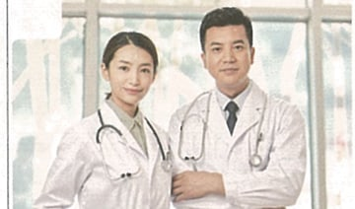
课文3｜跟读 Read Aloud
核对人物和顺序，再分角色朗读。
王一雪
Wèi, nǐ zài nǎr ne?
喂，你在哪儿呢？
刘明
Wǒ zài jiā li ne.
我在家里呢。
王一雪
Wǒ wǎnshang liù diǎn bàn xiàbān.
我晚上六点半下班。
刘明
Wǒ bā diǎn qù yīyuàn shàngbān.
我八点去医院上班。
王一雪
Hǎo de, nǐ qù diàn li mǎi xiē cài ba.
好的，你去店里买些菜吧。
刘明
Hǎo, wǒ shí fēnzhōng hòu qù.
好，我十分钟后去。
HSK 1 · 第7课 | 24
Notes:
【课时定位】第3课时｜课文三跟读
【本页目标】学生能按六轮顺序朗读课文三。
【建议用时】5分钟；时间不足时保留学生产出与检查。
【教学顺序】默读→跟读→分角色→完整表演。
【教师动作/话术】长句先分段读，再连起来恢复自然语速。
【学生任务】核对人物和顺序，再分角色朗读。
【常见问题】人物或轮次混乱→指人物和顺序→学生从上一轮重新分角色朗读。
【答案/检查标准】按6轮原顺序分角色朗读；人物、轮次、汉字和拼音准确，不漏轮、不串角色。
【教材来源】教材印刷P.51（PDF第65页）。

Slide 25
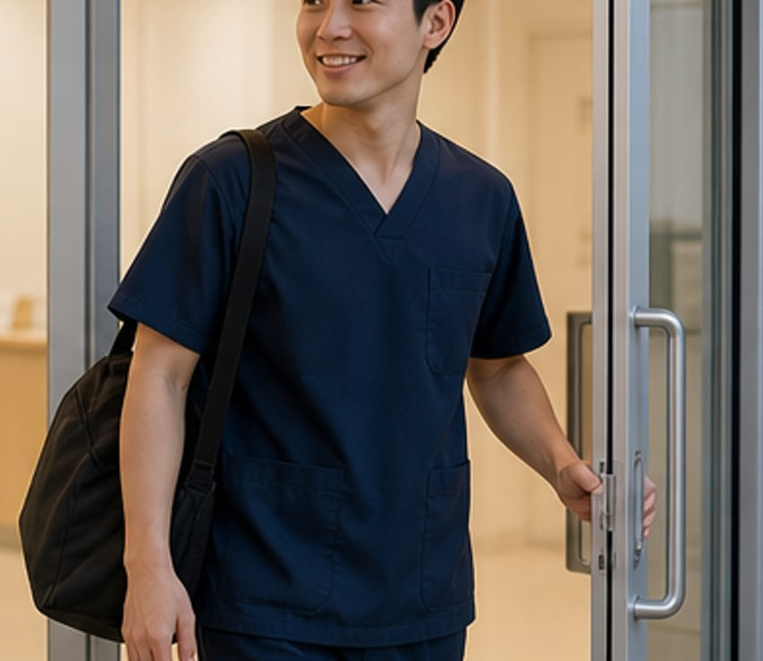
课文3｜核心词语 Key Words
跟读本组词语，再任选一个说短句。
shàngbān
diàn
上班
店
go to work
shop
cài
fēnzhōng
菜
分钟
vegetable
minute
补充词：后 hòu
学习提示：“里”在“家里、超市里”等词中读轻声，
在“里边”中读三声。
HSK 1 · 第7课 | 25
Notes:
【课时定位】第3课时｜课文三词语复现
【本页目标】学生能认读本组教材词语并在句中使用。
【建议用时】5分钟；时间不足时保留学生产出与检查。
【教学顺序】听教师读→带拼音跟读→选词→说短句。
【教师动作/话术】每词领读两遍；随后指汉字，请学生说一个短句。
【学生任务】跟读本组词语，再任选一个说短句。
【常见问题】声调不准或只读不说句→给首音和句头→学生重读并补成短句。
【答案/检查标准】上班 shàngbān；店 diàn；菜 cài；分钟 fēnzhōng；后 hòu；检查读音，并用其中一词说完整短句。
【教材来源】教材印刷P.51（PDF第65页）。

Slide 26
语气助词“呢” Grammar
读三组句型，再替换关键信息。
时间事实＋呢
→
我明天下午两点还上课呢。
能力事实＋呢
→
妹妹会做两个菜呢。
事情事实＋呢
→
李文晚上还有事呢。
本课的“呢”位于句末，表示确认的事实，基本结构是“……呢”。
HSK 1 · 第7课 | 26
Notes:
【课时定位】第3课时｜语言点三
【本页目标】学生能使用语气助词“呢”。
【建议用时】5分钟；时间不足时保留学生产出与检查。
【教学顺序】读形式→读例句→替换→对比。
【教师动作/话术】板书最短公式，马上让学生替换。
【学生任务】读三组句型，再替换关键信息。
【常见问题】只背形式不会替换→标出固定位置、给一个新词→学生完成新句。
【答案/检查标准】本课的“呢”位于句末，表示确认的事实，基本结构是“……呢”。
【教材来源】教材印刷P.50（PDF第64页）。

Slide 27
综合填空 Review · Fill in the Blanks
独立填空，再读出完整句。
词语（可重复使用）：A 医院 ｜ B 十二点半 ｜ C 课 ｜ D 现在 ｜ E 见
1. 她星期天没有____。
2. 我们中午____下课，下午两点____吧。
3. 白家月：对不起，我____有事呢，你去吧。李文：好的，你忙吧。
4. 王一雪：你今天晚上几点去____上班？刘明：晚上八点。
HSK 1 · 第7课 | 27
Notes:
【课时定位】第3课时｜综合练习
【本页目标】学生能完成教材核心选词填空。
【建议用时】4分钟；时间不足时保留学生产出与检查。
【教学顺序】独立→同桌核对理由→全班读句。
【教师动作/话术】不先展示答案；要求说出词与位置的依据。
【学生任务】独立填空，再读出完整句。
【常见问题】只填词不读完整句→追问词义和位置→学生读全句并说明理由。
【答案/检查标准】1.她星期天没有课。；2.我们中午十二点半下课，下午两点见吧。；3.白家月：对不起，我现在有事呢，你去吧。李文：好的，你忙吧。；4.王一雪：你今天晚上几点去医院上班？刘明：晚上八点。
【教材来源】教材印刷P.52（PDF第66页）。

Slide 28
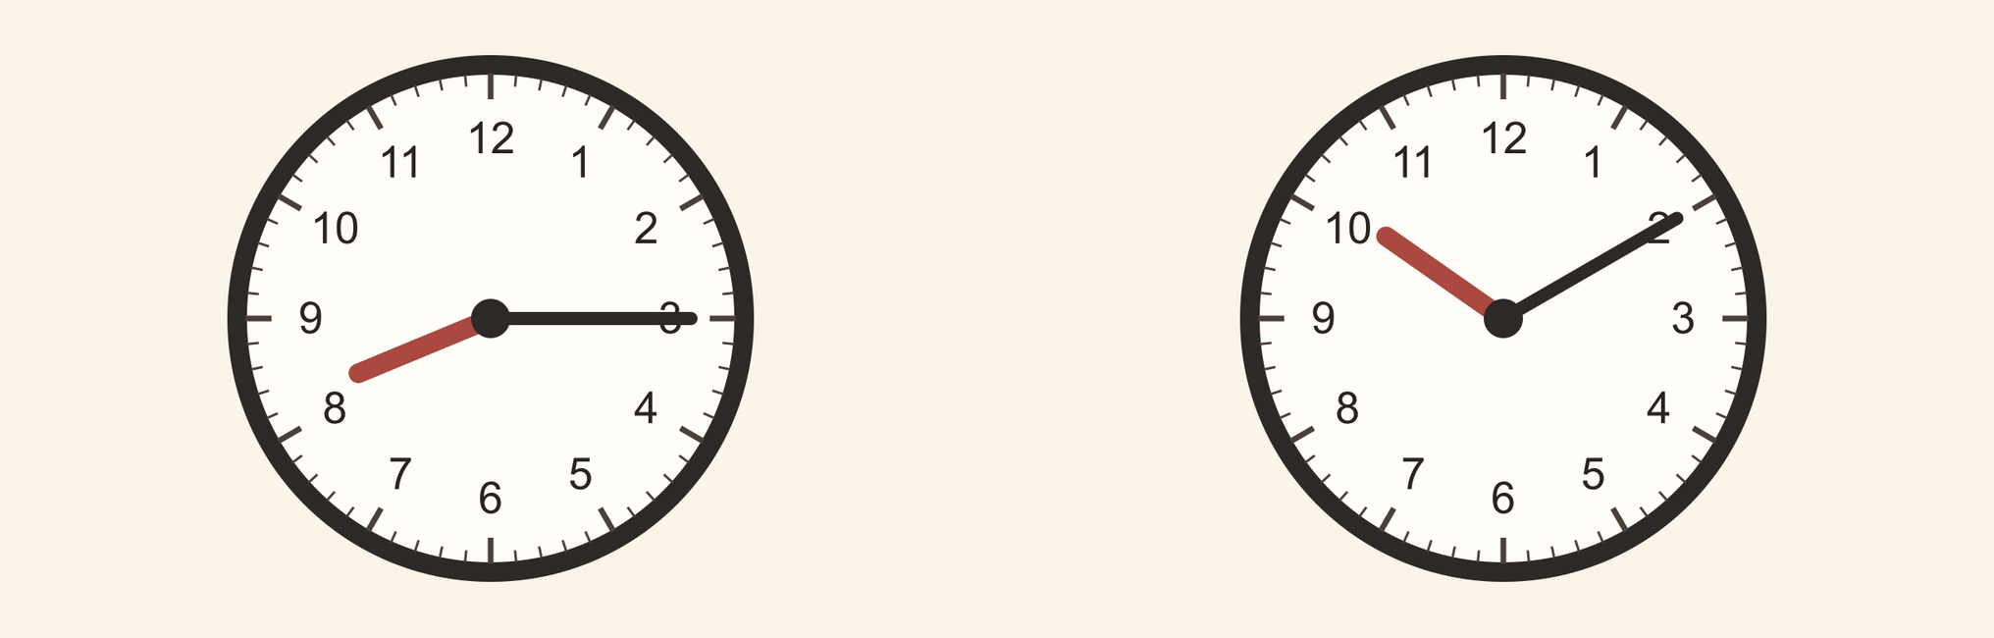
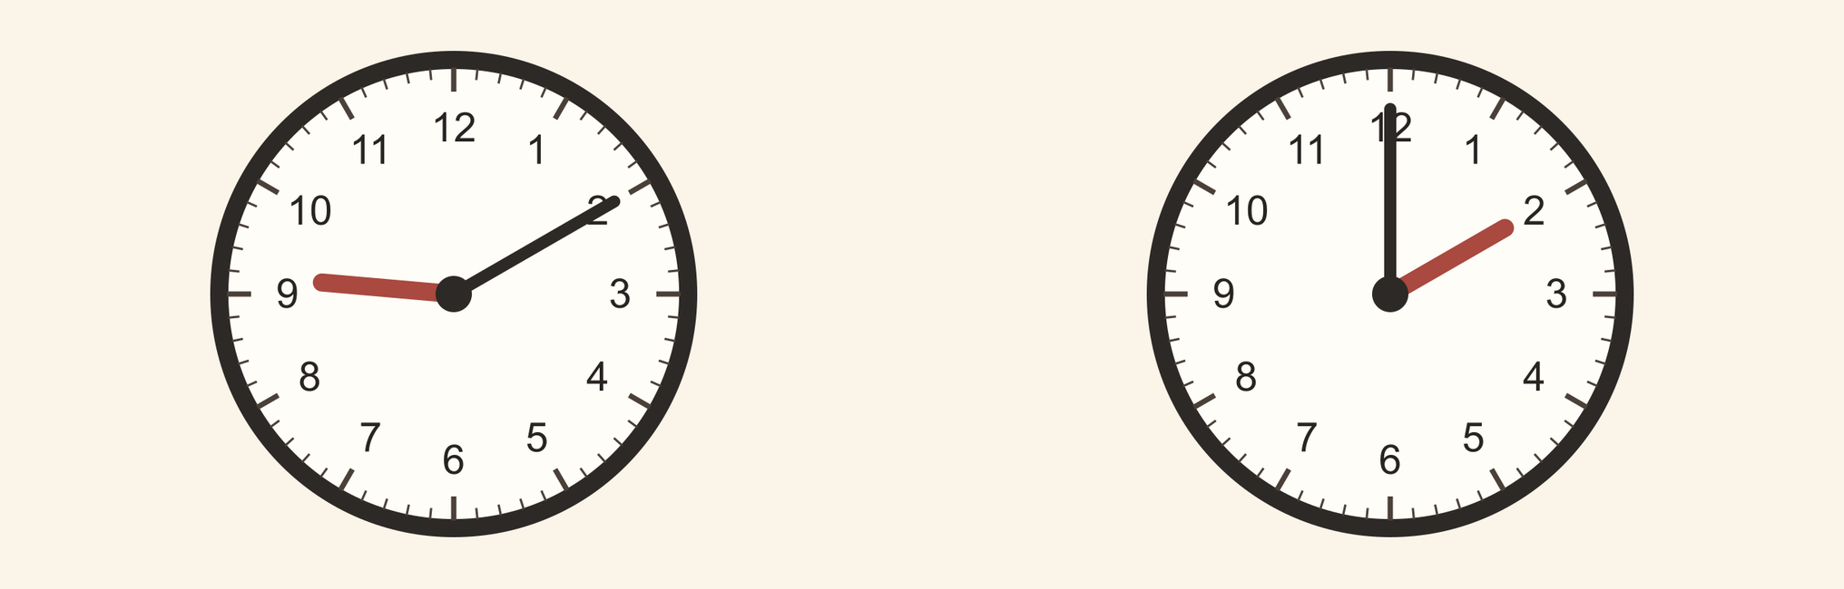
教材看图输出 Picture-based Output
看四幅教材图片，逐项补全并读出。
1. 现在是______点______分。
2. 我们上午______吧。
3. 我今天晚上______还______呢。
4. 妹妹______有课。
HSK 1 · 第7课 | 28
Notes:
【课时定位】第3课时｜提示输出
【本页目标】根据提示说完整句。
【建议用时】5分钟。
【教学顺序】读四组提示→独立准备→同桌互说→抽查。
【教师动作/话术】追问人物、地点、时间或完成情况，让句子完整。
【学生任务】看四幅教材图片，逐项补全并读出。
【常见问题】只念提示→追问要素→补成全句。
【答案/检查标准】1.现在是八点十五分。；2.我们上午十点十分见吧。；3.我今天晚上九点十分还上课呢。；4.妹妹下午两点有课。
【教材来源】印P.52/PDF66；教材四幅看图题改用教师高清无文字语义图呈现；四个句架与教材题意一一对应。

Slide 29
课堂活动与拓展 Activity & Extension
按三步完成活动，并按材料分享结果。
1
三人分别填写午饭、休息和下课时间。
2
互问“你几点……？”。
3
用完整句汇报一位同伴。
任务材料与示例
姓名｜午饭时间｜休息时间｜下课时间
我 ｜________｜________｜________
同伴1｜________｜________｜________
同伴2｜________｜________｜________
互问：你几点吃午饭／休息／下课？用完整句记录。
HSK 1 · 第7课 | 29
Notes:
【课时定位】第3课时｜课堂活动与本课观察
【本页目标】学生能按材料完成课堂活动并分享结果。
【建议用时】5分钟；时间不足时保留学生产出与检查。
【教学顺序】读材料→分组完成→分享→同伴核对。
【教师动作/话术】先示范一轮；巡视检查材料使用，最后抽查个人产出。
【学生任务】按三步完成活动，并按材料分享结果。
【常见问题】跳过步骤或只齐读→回到当前步骤→指定个人完成产出并复述提示。
【答案/检查标准】完成三步；产出使用本课目标结构，并与任务材料一致。
【教材来源】教材印刷P.53（PDF第67页）；7-1为教材媒体入口；媒体文件未随PDF提供，课件未嵌入

Slide 30
本课出口条 Lesson Exit Ticket
写下三个答案，再读出一题。
写一写，说一说
1. 刘明晚上还去做什么？
________________________
2. 刘明十分钟后去做什么？
________________________
3. 说出21:10。
________________________
本课关键词：几点｜吧｜呢｜时间状语
HSK 1 · 第7课 | 30
Notes:
【课时定位】第3课时｜全课出口与小结
【本页目标】学生能回答课文三理解题并展示一项本课能力。
【建议用时】5分钟；时间不足时保留学生产出与检查。
【教学顺序】独立写→两人互读→教师抽查→自评。
【教师动作/话术】按三项目标逐项核对，不以齐读代替个人产出。
【学生任务】写下三个答案，再读出一题。
【常见问题】只写不读或漏题→圈出未完成题→学生补写并读出一题。
【答案/检查标准】1.刘明晚上八点去医院上班。；2.刘明十分钟后去店里买菜。；3.现在是晚上九点十分。；开放题同义且含目标结构即可。
【教材来源】教材印刷P.51（PDF第65页）；本页为教师设计的形成性出口题，依据本课目标与教材练习。

